Slide 1
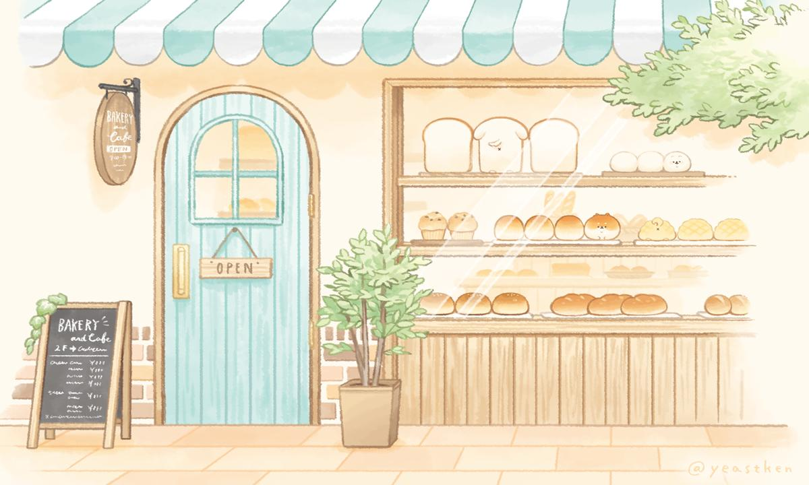








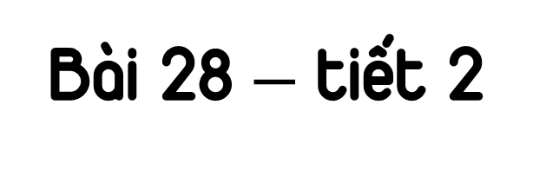




Thứ ..... ngày .... tháng .... năm .....

Slide 2


Slide 3

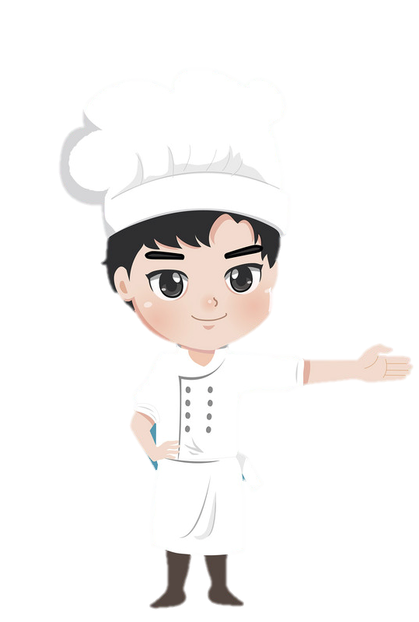
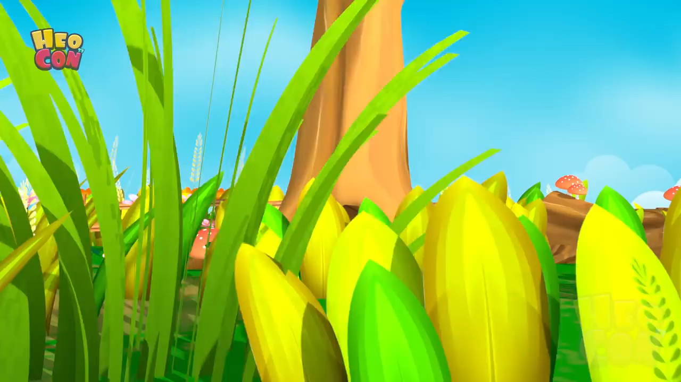

Slide 4


Slide 5

Hoạt động 2: Xử lí tình huống
Quan sát tranh
và thảo luận nhóm 4
H

Slide 6

Em sẽ khuyên bạn như thế nào nếu:
Bạn thường xuyên không ăn rau, thích ăn đồ chiên, rán.
Bạn không thường xuyên uống nước.
Bạn hay ăn quà bán vỉa hè.
Bạn rủ đi bơi ở ao hồ, sông suối.
H

Slide 7
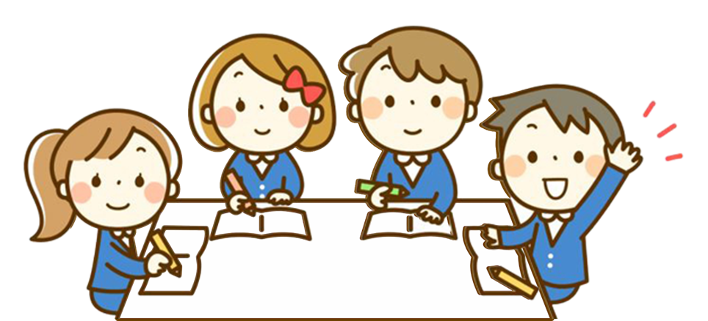
Mỗi nhóm dựa vào kiến thức về vai trò các chất dinh dưỡng, phòng bệnh liên quan đến dinh dưỡng, vệ sinh an toàn thực phẩm và phòng tránh đuối nước đưa ra lời khuyên cho mỗi tình huống.
H

Slide 8
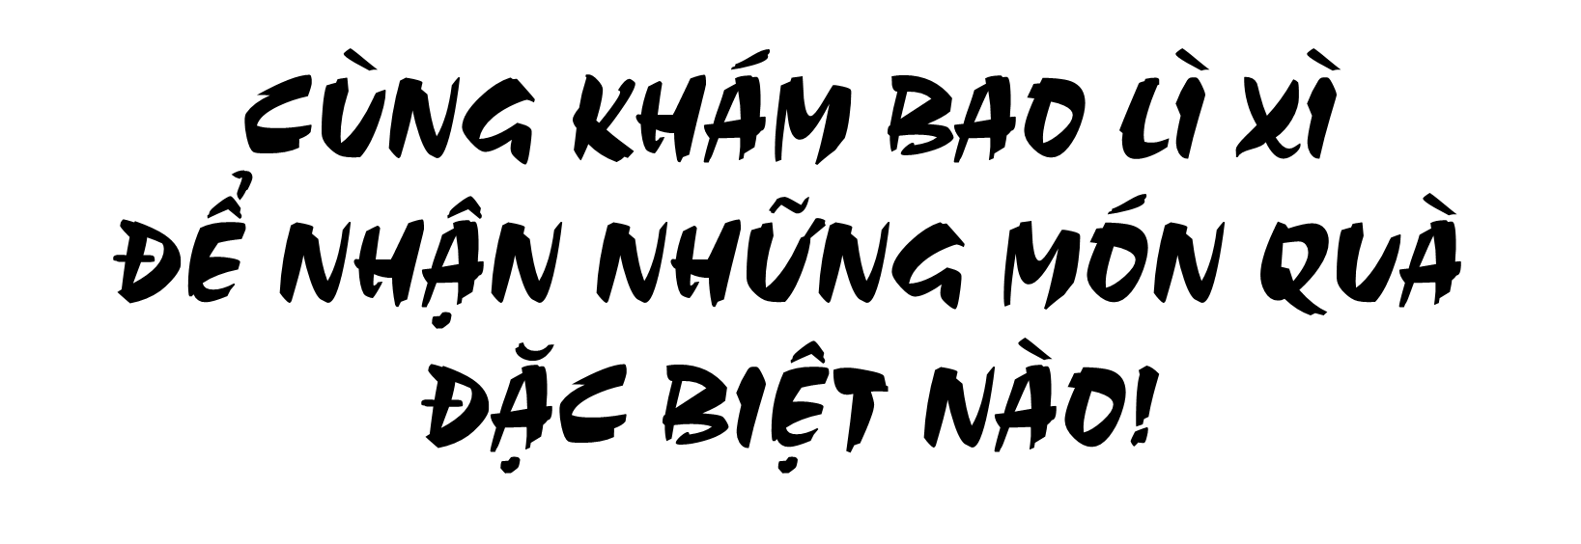

Slide 9
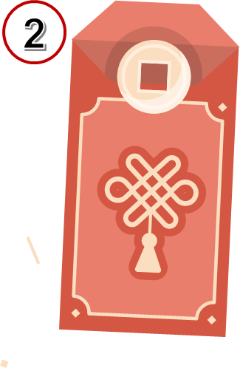







Tiếp theo
Notes:
5 BAO LÌ XÌ tương ứng với 5 bài tập – 5 thử thách trong tiết học ngày hôm nay
Chúng ta cùng nỗ lực chinh phục các thử thách để nhận quà nhé!
GV nhập vào lần lần các bao lì xì để đến từng bài tập
1. Cả lớp tặng bạn ấy 1 nút like
Sau khi qua 5 bài tập, GV bấm vào mũi tên để tới phần dặn dò

Slide 10

Bạn thường xuyên không ăn rau, thích ăn đồ chiên, rán.
Lời khuyên: Thức ăn chiên rán, thức ăn nhanh cũng có nhiều năng lượng nhưng chứa chất béo không tốt cho cơ thể, nếu ăn nhiều sẽ bị mắc bệnh thừa cân béo phì. Rau xanh chứa nhiều vi-ta-min và chất khoáng làm tăng cường sức đề kháng, giúp cơ thể chống lại bệnh tật và tiêu hóa tốt.
Quay lai
Notes:
Kho game Phan Linh_0916.604.268

Slide 11
Bạn không thường xuyên uống nước.
Lời khuyên: Thiếu nước có thể gây ra các tác hại lâu dài như táo bón, giảm chức năng thận và sỏi thận, gây mệt mỏi, đau đầu và mất tập trung.
Quay lai
Notes:
Kho game Phan Linh_0916.604.268

Slide 12
Bạn hay ăn quà bán vỉa hè.
Lời khuyên: Ăn quán vỉa hè không đảm bảo an toàn vệ sinh thực phẩm, nguyên liệu không rõ nguồn gốc, tiềm ẩn nguy cơ ngộ độc thực phẩm như đau bụng, đi ngoài, ... và thậm chí nguy hại đến tính mạng.
Quay lai
Notes:
Kho game Phan Linh_0916.604.268

Slide 13
Bạn rủ đi bơi ở ao hồ, sông suối.
Lời khuyên: Đi bơi ở ao hồ sông suối không có biện pháp cứu hộ an toàn và người lớn giám sát có khả năng cao bị đuối nước.
Quay lai
Notes:
Kho game Phan Linh_0916.604.268

Slide 14
Hoạt động 3: Tự nhận xét đánh giá mức độ thực hiện một số việc làm.
Quan sát tranh
và thảo luận nhóm 4
H

Slide 15
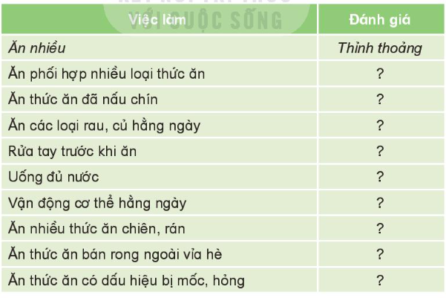
Lựa chọn một trong ba mức độ:
Thường xuyên
Thỉnh thoảng
Không bao giờ
Tự đánh giá mức độ thực hiện một số việc làm để phòng bệnh liên quan đến dinh dưỡng, sử dụng thực phẩm an toàn theo gợi ý:

Slide 16
Hoạt động 4: Chia sẻ kết quả đánh giá và rút kinh nghiệm.
Quan sát tranh
và thảo luận nhóm 4
H

Slide 17
Chia sẻ với bạn những việc làm em cần tiếp tục thay đổi để cơ thể khoẻ mạnh.

Slide 18

Để đảm bảo cơ thể khoẻ mạnh em nên:
Phối hợp nhiều loại thức ăn, ăn rau xanh, quả chín và uống đủ nước.
Sử dụng hợp lí thức ăn có nguồn gốc từ động vật và thực vật.
Sử dụng ít muối và đường.
Ăn các thực phẩm an toàn.
Vận động cơ thể ít nhất 60 phút mỗi ngày.
Theo dõi chiều cao và cân nặng cơ thể thường xuyên.
Gặp bác sĩ để kiểm tra sức khoẻ nếu cơ thể có dấu hiệu tăng cân hoặc giảm cân quá mức, mệt mỏi,...

Slide 19



Slide 20
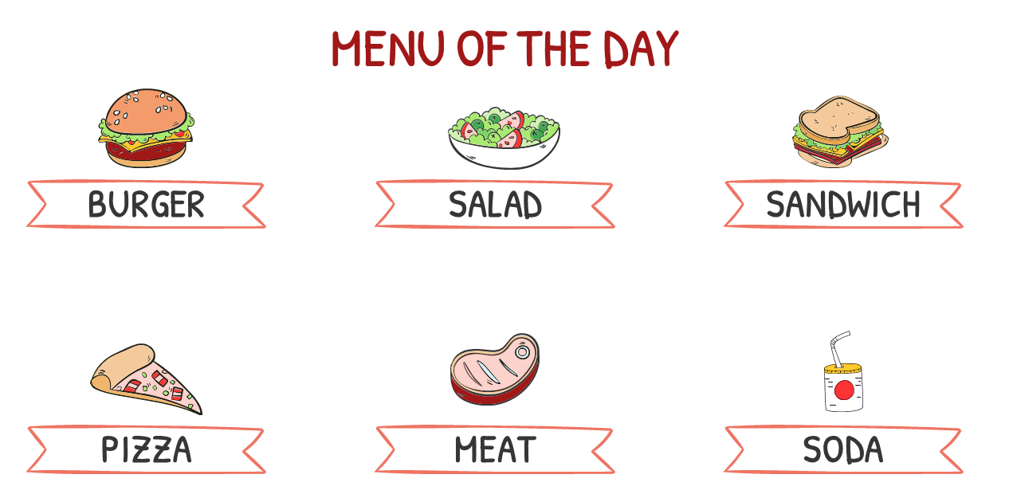
Trò chơi: Ai biết nhiều hơn

Slide 21


Chia lớp thành các nhóm và cùng thi một lượt tổng thời gian 2 phút.
Các nhóm thi nhau đưa ra những ví vụ nên làm và không nên làm để cơ thể luôn khoẻ mạnh. Mỗi lần đưa ra câu đúng sẽ được nhận 1 hoa dán vào vị trí nhóm.
Sau 2 phút, nhóm nào nhiều hoa nhất nhóm đó thắng cuộc.

Slide 22




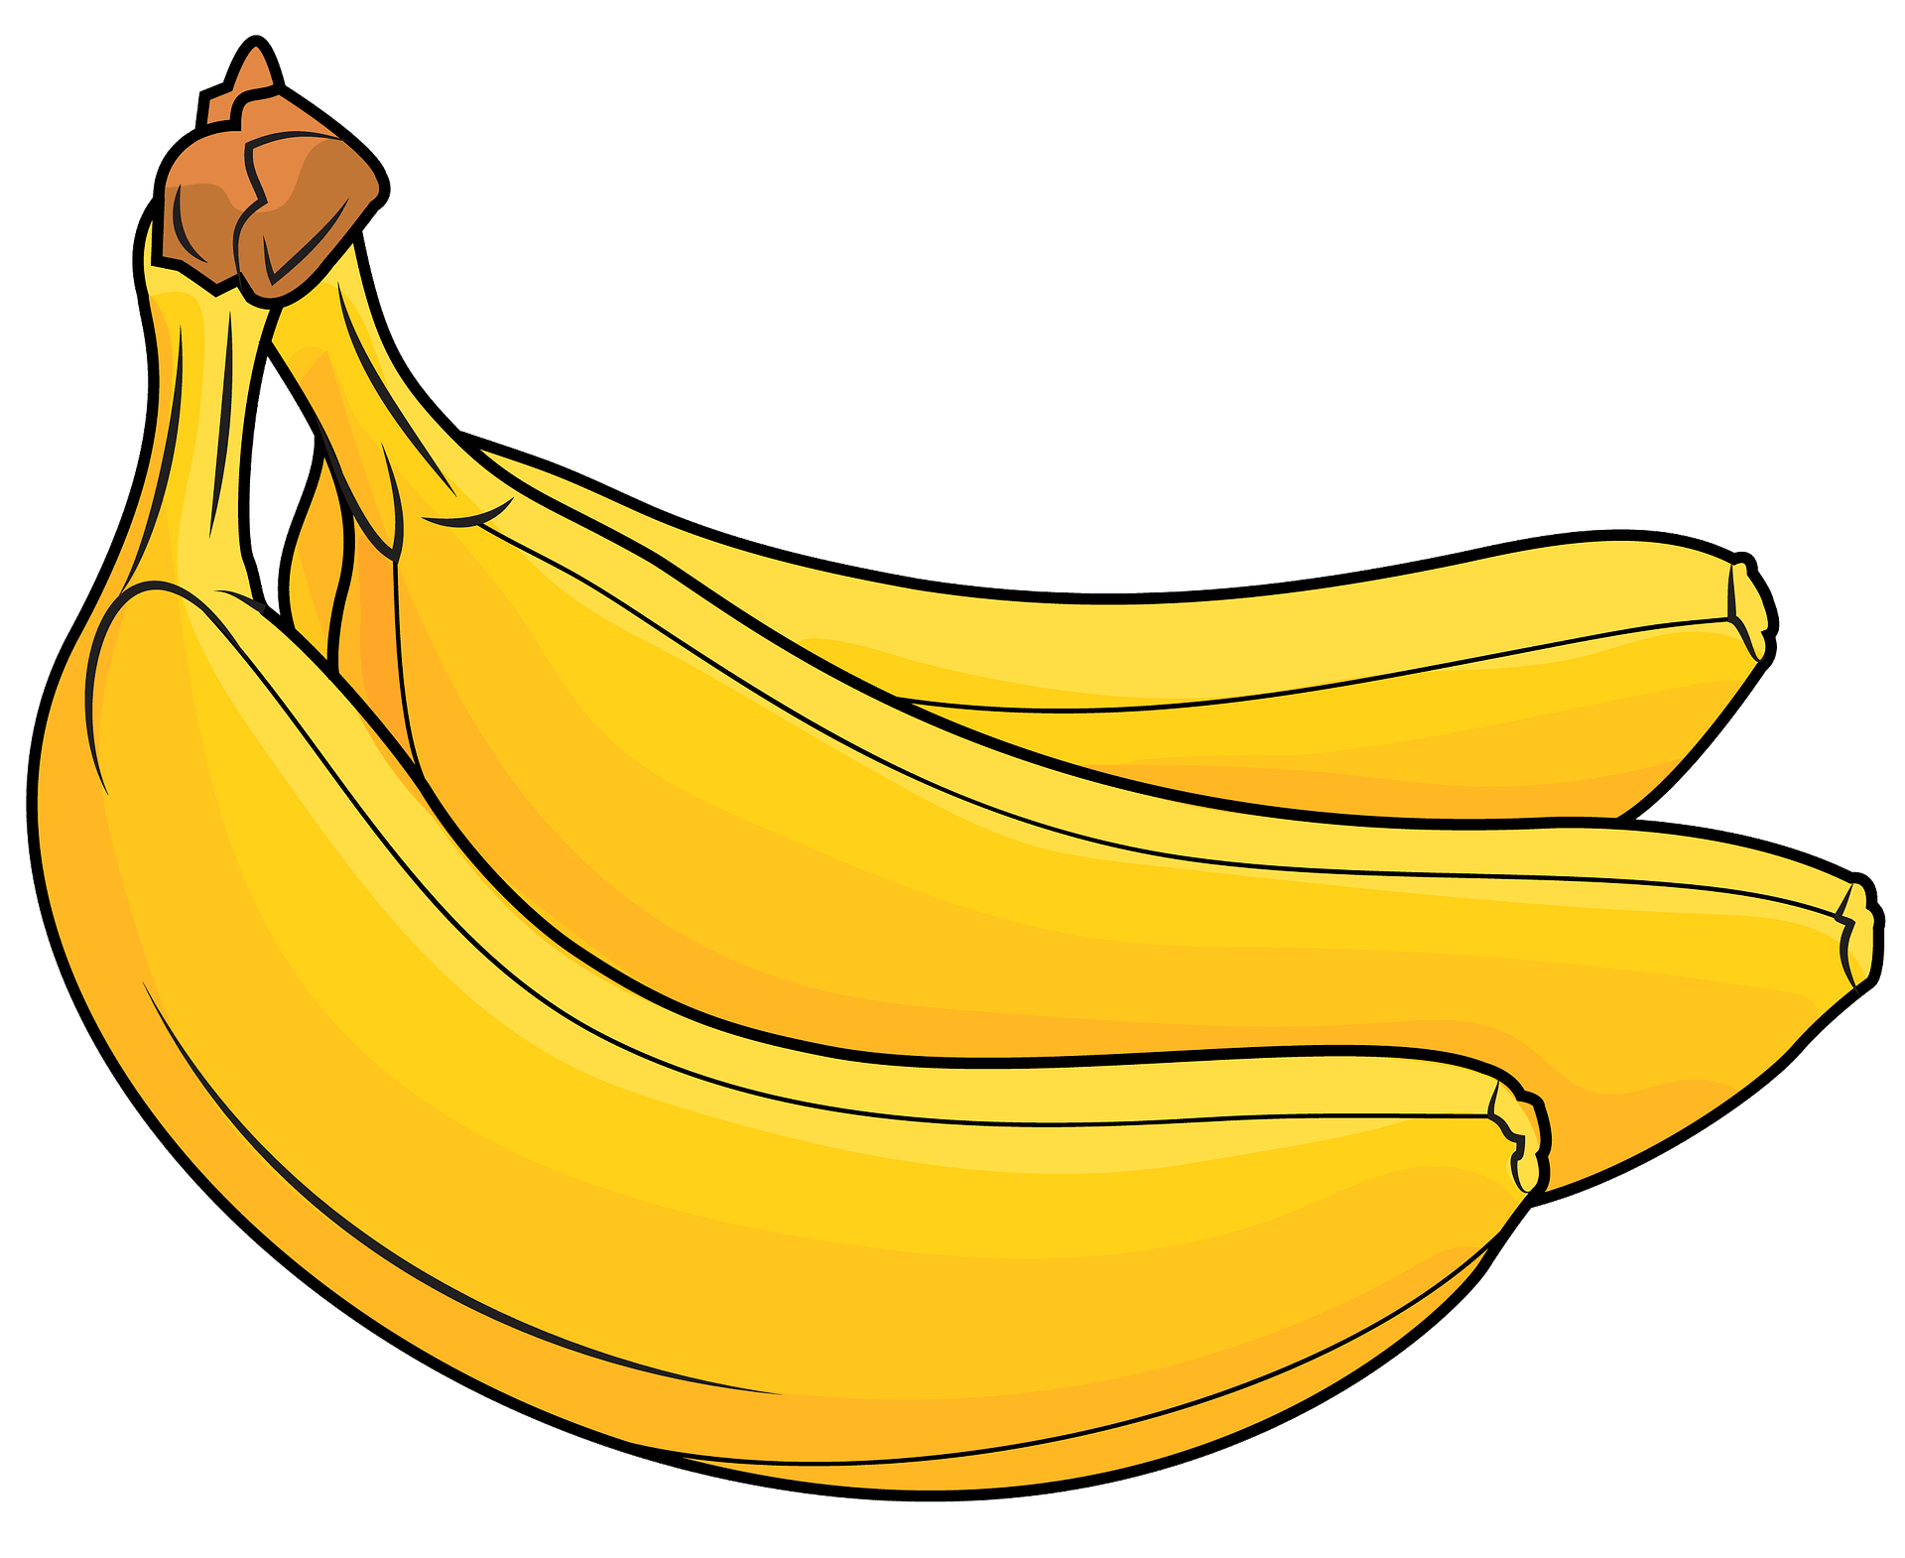
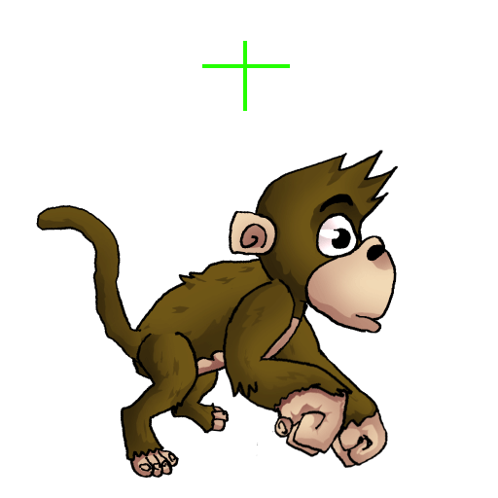

2p

Slide 23



Slide 24
LỜI CẢM ƠN
Chân thành cảm ơn quý thầy cô đã sử dụng tài liệu. Mong quý thầy cô sử dụng tài liệu nội bộ và không chia sẻ đi các trang mạng xã hội nhé!
Mong rằng tài liệu này sẽ giúp quý thầy cô gặt hái được nhiều thành công trong sự nghiệp trồng người.
Lớp 5 tới em có tiếp tục soạn Kết nối tri thức và Cánh diều. Rất mong được đồng hành cùng quý thầy cô tới hết lớp 5.
Trong quá trình soạn bài có lỗi nào mong quý thầy cô phản hồi lại Zalo hoặc FB giúp em.
Zalo duy nhất của em: 0972.115.126 (Hương Thảo)
Facebook: https://www.facebook.com/huongthaoGADT

